Slide 1

60 výročie založenia
Výskumný ústav pôdoznalectva a ochrany pôdy
Odborné sympózium „Úspešný príbeh vedy, výskumu a inovácií
v oblasti poľnohospodárstva“

Slide 2
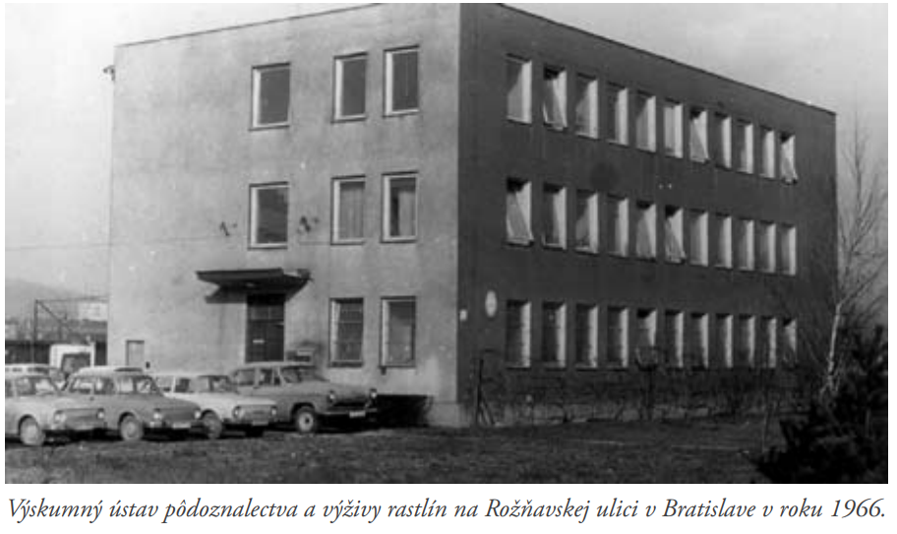
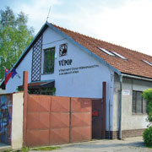
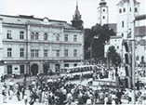
VÚPOP história
Laboratórium pôdoznalectva v Bratislave (1.7.1960)
Komplexný prieskum pôd
(vedenie Ing. Juraj Hraško, CSc., Ing. Zoltán Bedrna)
Mapovanie a bonitácia poľnohospodárskych pôd
Ukončenie prác na bonitácii a odovzdanie výstupov na pozemkové úrady
Morfogenetický klasifikačný systém pôd ČSFR
LPIS
Aktualizácia bonitácie
Vznik NPPC
Zelená dohoda
1960
1961
1962
1963
1964
1965
1952
1966
1950
153
1967
1968
1969
1970
1971
1972
1973
1974
1975
1976
1977
1978
1979
1980
1981
1982
1983
1984
1985
1986
1987
1988
1989
1990
1991
1992
1993
1994
1995
1996
1997
1998
1999
2000
2001
2002
2003
2004
2005
2006
2007
2008
2009
2010
2011
2012
2013
2014
2015
2016
2017
2018
2019
2020
2021
Vznik regionálneho pracoviska
v Prešove (1.3.1961)
Centrum výskumu pôdnej úrodnosti
Čiastkový monitorovací systém - pôda
Výskumný ústav pôdoznalectva a ochrany pôdy
Pôdna služba
GSAA
Vznik regionálneho pracoviska v Banskej Bystrici (1.3.1966)
Výskumný ústav pôdoznalectva a výživy rastlín
Poverenie na výkon bonitácie PPF
Notes:
Základným kameňom bolo založenie Laboratória pôdoznalectva v Bratislave, ktoré svoju činnosť zahájilo 1.7.1960 s počtom 12 zamestnancov delimitovaných z ÚKSÚPu. Názov Laboratórium bolo v tom čase všeobecne zaužívaný pre samostatné vedecké pracoviská s malým počtom zamestnancov.
Úlohou regionálnych pracovísk bolo zabezpečovať tvorbu poznatkov a komplexné služby v rámci ochrany a využívania poľnohospodárskej pôdy v príslušných regiónoch Slovenska.

Slide 3
VÚPOP história
Laboratórium pôdoznalectva v Bratislave (1.7.1960)
Komplexný prieskum pôd
(vedenie Ing. Juraj Hraško, CSc., Ing. Zoltán Bedrna)
Mapovanie a bonitácia poľnohospodárskych pôd
Ukončenie prác na bonitácii a odovzdanie výstupov na pozemkové úrady
Morfogenetický klasifikačný systém pôd ČSFR
LPIS
Aktualizácia bonitácie
Vznik NPPC
Zelená dohoda
1960
1961
1962
1963
1964
1965
1952
1966
1950
153
1967
1968
1969
1970
1971
1972
1973
1974
1975
1976
1977
1978
1979
1980
1981
1982
1983
1984
1985
1986
1987
1988
1989
1990
1991
1992
1993
1994
1995
1996
1997
1998
1999
2000
2001
2002
2003
2004
2005
2006
2007
2008
2009
2010
2011
2012
2013
2014
2015
2016
2017
2018
2019
2020
2021
Vznik regionálneho pracoviska
v Prešove (1.3.1961)
Centrum výskumu pôdnej úrodnosti
Čiastkový monitorovací systém - pôda
Výskumný ústav pôdoznalectva a ochrany pôdy
Pôdna služba
GSAA
Vznik regionálneho pracoviska v Banskej Bystrici (1.3.1966)
Výskumný ústav pôdoznalectva a výživy rastlín
Poverenie na výkon bonitácie PPF

Slide 4
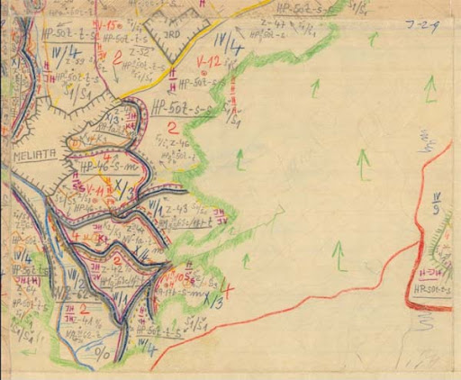
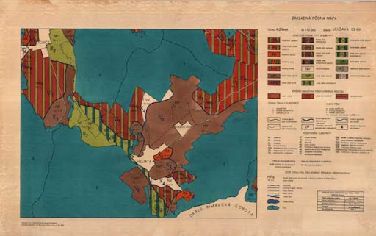
VÚPOP história
1960-1970 – Komplexný prieskum pôd
Hlavnou myšlienkou činnosti bolo vykonať na území bývalej Československej republiky Komplexný prieskum poľnohospodárskych pôd (KPP)
Výkop a popis približne 170 000 pôdnych profilov a odberov pôdnych vzoriek (vykonaný s priemernou hustotou 1 sonda na 14 ha)
Analógový dátový archív, ktorý obsahuje podrobné informácie o profilovej stavbe pôd, množstvo údajov o morfológii, klasifikácii či analytických vlastnostiach pôd
Významný podkladový materiál a potenciál pre tvorbu rôznych informácií o pôde a krajine
Notes:
Hlavnou myšlienkou činnosti novovzniknutej organizácie bolo vykonať na území bývalej Československej republiky Komplexný prieskum poľnohospodárskych pôd (KPP), ktorý bol nevyhnutný pre naštartovanie intenzívnejšieho hospodárenia. Podmienka bola naplnená mladým kolektívom odborníkov pod vedením Ing. Juraja Hraška, CSc. a Ing. Zoltána Bedrnu, CSc.
Spracované výsledky boli poskytované nielen zriaďovateľovi, ale predovšetkým jednotlivým poľnohospodárskym subjektom (družstvám a štátnym majetkom) obhospodarujúcich poľnohospodársku pôdu.
KPP predstavoval v 60. rokoch 20. storočia počiatok moderného výskumu pôd na Slovensku (inicioval rozvoj vedného odboru pôdoznalectva), za ktoré dostalo výskumné pracovisko štátne vyznamenanie „Za zásluhy o výstavbu“.
Dnes predstavujú výstupy KPP súčasť kultúrneho dedičstva Slovenska, ktorého zachovanie by malo byť pre ďalšie generácie samozrejmosťou, či už vo forme jedinečného pôdneho archívu na Slovensku alebo vo forme moderne spracovaných pôdnych databáz.

Slide 5
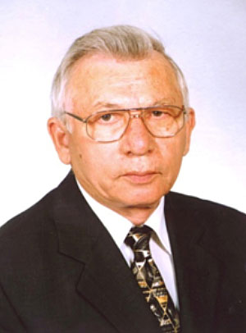
VÚPOP história
Laboratórium pôdoznalectva v Bratislave (1.7.1960)
Komplexný prieskum pôd
(vedenie Ing. Juraj Hraško, CSc., Ing. Zoltán Bedrna)
Mapovanie a bonitácia poľnohospodárskych pôd
Ukončenie prác na bonitácii a odovzdanie výstupov na pozemkové úrady
Morfogenetický klasifikačný systém pôd ČSFR
LPIS
Aktualizácia bonitácie
Vznik NPPC
Zelená dohoda
1960
1961
1962
1963
1964
1965
1950
1966
1967
1952
1968
153
1969
1970
1971
1972
1973
1974
1975
1976
1977
1978
1979
1980
1981
1982
1983
1984
1985
1986
1987
1988
1989
1990
1991
1992
1993
1994
1995
1996
1997
1998
1999
2000
2001
2002
2003
2004
2005
2006
2007
2008
2009
2010
2011
2012
2013
2014
2015
2016
2017
2018
2019
2020
2021
Vznik regionálneho pracoviska
v Prešove (1.3.1961)
Centrum výskumu pôdnej úrodnosti
Čiastkový monitorovací systém - pôda
Výskumný ústav pôdoznalectva a ochrany pôdy
Pôdna služba
GSAA
Vznik regionálneho pracoviska v Banskej Bystrici (1.3.1966)
Výskumný ústav pôdoznalectva a výživy rastlín
Poverenie na výkon bonitácie PPF

Slide 6
VÚPOP história
Laboratórium pôdoznalectva v Bratislave (1.7.1960)
Komplexný prieskum pôd
(vedenie Ing. Juraj Hraško, CSc., Ing. Zoltán Bedrna)
Mapovanie a bonitácia poľnohospodárskych pôd
Ukončenie prác na bonitácii a odovzdanie výstupov na pozemkové úrady
Morfogenetický klasifikačný systém pôd ČSFR
LPIS
Aktualizácia bonitácie
Vznik NPPC
Zelená dohoda
1960
1961
1962
1963
1964
1965
1950
1966
1967
1952
1968
153
1969
1970
1971
1972
1973
1974
1975
1976
1977
1978
1979
1980
1981
1982
1983
1984
1985
1986
1987
1988
1989
1990
1991
1992
1993
1994
1995
1996
1997
1998
1999
2000
2001
2002
2003
2004
2005
2006
2007
2008
2009
2010
2011
2012
2013
2014
2015
2016
2017
2018
2019
2020
2021
Vznik regionálneho pracoviska
v Prešove (1.3.1961)
Centrum výskumu pôdnej úrodnosti
Čiastkový monitorovací systém - pôda
Výskumný ústav pôdoznalectva a ochrany pôdy
Pôdna služba
GSAA
Vznik regionálneho pracoviska v Banskej Bystrici (1.3.1966)
Výskumný ústav pôdoznalectva a výživy rastlín
Poverenie na výkon bonitácie PPF

Slide 7

VÚPOP história
1971-1980 – Mapovanie a bonitácia poľnohospodárskych pôd
Poverenie na vykonávanie bonitácie poľnohospodárskeho pôdneho fondu (1972)
Mapovaním pôdnoekologických jednotiek a výskumom produkčno-nákladových parametrov pôd na celom území Slovenska
Základný legislatívny nástroj na podporu rozhodovania v oblasti využívania a ochrany poľnohospodárskych pôd
Významný podkladový materiál a potenciál pre tvorbu rôznych informácií o pôde a krajine
Notes:
Vláda SSR uznesením č. 91 zo dňa 12.06. 1972 odsúhlasila vykonávanie bonitácie poľnohospodárskeho pôdneho fondu (PPF), na základe ktorého bol výskumný ústav poverený výkonom bonitácie poľnohospodárskych pôd na Slovensku, pričom základným podkladom k jej realizácii sa stal Komplexný prieskum poľnohospodárskych pôd uskutočnený v rokoch 1960 – 1970.
Cieľom pôdoznaleckej časti bonitácie bolo zatriediť všetky poľnohospodárske pôdy do sústavy BPEJ a na mapách a dokumentačných materiáloch vyjadriť ich plošné rozšírenie a vlastnosti, ktoré predstavujú základný legislatívny nástroj na podporu rozhodovania v oblasti využívania a ochrany poľnohospodárskych pôd aj v súčasnosti.
Súčasný systém hodnotenia poľnohospodárskych pôd SR v systéme BPEJ, ktorý sa na Slovensku v rôznych mutáciách využíva už viac ako 40 rokov, nie je postačujúci z pohľadu súčasných požiadaviek praxe, ale ani z hľadiska nových poznatkov v klasifikácii pôd. Za posledných 20 rokov došlo k zmenám v parametroch najmä poľnohospodárskych pôd, zmenilo sa klasifikačné zatriedenie niektorých pôd a čoraz výraznejšie sa prejavujú dopady z prebiehajúcich klimatických zmien. Je preto naliehavá potreba inovovať existujúcu sústavu bonitovaných pôdnoekologických jednotiek tak, aby zohľadňovala najmä zmenenú agroklimatickú regionalizáciu, rozšírila systém napríklad o antropogénne pôdy a v neposlednom rade aj zjednodušila jeho aplikáciu.

Slide 8
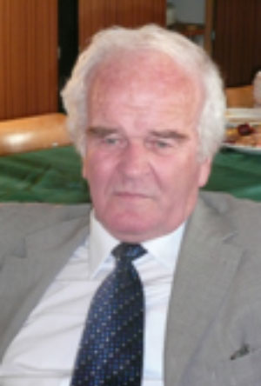
VÚPOP história
Laboratórium pôdoznalectva v Bratislave (1.7.1960)
Komplexný prieskum pôd
(vedenie Ing. Juraj Hraško, CSc., Ing. Zoltán Bedrna)
Mapovanie a bonitácia poľnohospodárskych pôd
Ukončenie prác na bonitácii a odovzdanie výstupov na pozemkové úrady
Morfogenetický klasifikačný systém pôd ČSFR
LPIS
Aktualizácia bonitácie
Vznik NPPC
Zelená dohoda
1960
1961
1962
1963
1964
1965
1966
1967
1968
1969
1970
1971
1972
1973
1974
1975
1950
1952
153
1990
1991
1992
1993
1994
1995
1996
1997
1998
1999
2000
2001
2002
2003
2004
2005
2006
2007
2008
2009
2010
2011
2012
2013
2014
2015
2020
2021
1976
1977
1978
1979
1980
1981
1982
1983
1984
1985
1986
1987
1988
1989
2016
2017
2018
2019
Vznik regionálneho pracoviska
v Prešove (1.3.1961)
Centrum výskumu pôdnej úrodnosti
Čiastkový monitorovací systém - pôda
Výskumný ústav pôdoznalectva a ochrany pôdy
Pôdna služba
GSAA
Vznik regionálneho pracoviska v Banskej Bystrici (1.3.1966)
Výskumný ústav pôdoznalectva a výživy rastlín
Poverenie na výkon bonitácie PPF

Slide 9
VÚPOP história
1981-1990 – Ďalšie rozširovanie činností
Rozširovanie činnosti – nové kolektívy špecializované na pedofyziku, hydropedológiu, pedochémiu, agrochémiu, pôdnu biológiu, a pedogeografiu.
Rozpracovanie princípov živinových režimov pôd a princípov premien dusíka v pôde vo vzťahu k výžive rastlín a ochrane k životného prostredia, najmä vodných zdrojov
Vypracovanie systémov hodnotenia produkčného potenciálu pôd SR
Na štúdium zmien biologických procesov pri rastúcej intenzifikácii využívania poľnohospodárskych pôd
Notes:
Začali sa riešiť problémy agrochémie pôdy vo vzťahu k výžive rastlín a akumulácie cudzorodých látok z hnojív. V 80-tych rokoch bolo významným výstupom pre poľnohospodársku prax rozpracovanie princípov živinových režimov pôd a princípov premien dusíka v pôde vo vzťahu k výžive rastlín a ochrane k životného prostredia, najmä vodných zdrojov.
V roku 1980 zamestnaných 151 zamestnancov

Slide 10
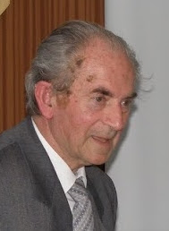
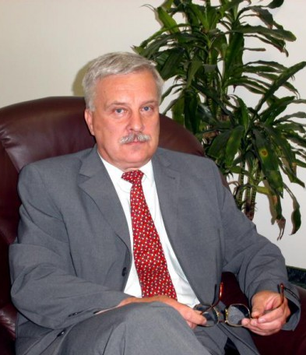
VÚPOP história
Laboratórium pôdoznalectva v Bratislave (1.7.1960)
Komplexný prieskum pôd
(vedenie Ing. Juraj Hraško, CSc., Ing. Zoltán Bedrna)
Mapovanie a bonitácia poľnohospodárskych pôd
Ukončenie prác na bonitácii a odovzdanie výstupov na pozemkové úrady
Morfogenetický klasifikačný systém pôd ČSFR
LPIS
Aktualizácia bonitácie
Vznik NPPC
Zelená dohoda
1960
1961
1962
1963
1964
1965
1966
1967
1968
1969
1970
1971
1972
1973
1974
1975
1976
1977
1978
1979
1980
1981
1982
1983
1984
1985
1986
1950
1987
1988
1952
1989
153
1990
1991
1992
1993
1994
1995
1996
1997
1998
1999
2000
2001
2002
2003
2004
2005
2006
2007
2008
2009
2010
2011
2012
2013
2014
2015
2016
2017
2018
2019
2020
2021
Vznik regionálneho pracoviska
v Prešove (1.3.1961)
Centrum výskumu pôdnej úrodnosti
Čiastkový monitorovací systém - pôda
Výskumný ústav pôdoznalectva a ochrany pôdy
Pôdna služba
GSAA
Vznik regionálneho pracoviska v Banskej Bystrici (1.3.1966)
Výskumný ústav pôdoznalectva a výživy rastlín
Poverenie na výkon bonitácie PPF

Slide 11
VÚPOP história
1991-2000 – Zavedenie geografických informačných systémov v oblasti pedológie
Rozvoj výpočtovej techniky v 90. rokoch – výrazný pokrok v spracovaní a interpretácií údajov
Rozsiahla obsahová a organizačná prestavba ústavu inšpirovaná novými požiadavkami na informačno-technologickým pokrokom
Vypracovanie systémov hodnotenia produkčného potenciálu pôd SR
Na štúdium zmien biologických procesov pri rastúcej intenzifikácii využívania poľnohospodárskych pôd
Začiatok Monitorovania pôd (1993)
Notes:
Na základe potreby výkonu monitorovania pôd v krajinách EÚ sa od roku 1993 začalo s monitorovaním poľnohospodárskych pôd prostredníctvom pravidelných odberov pôdnych vzoriek a ich analýz v päťročných cykloch. Monitorovacia sieť Slovenska zahŕňa 318 lokalít na poľnohospodárskych pôdach a pôdach nad hornou hranicou lesa. Zahrnuté sú aj druhy pozemkov v nadväznosti na ich využívanie (orná pôda, trvalé trávne porasty, vinice, ako aj pásma ochrany vodných zdrojov. V súčasnosti sa monitoring pôd zameriava na aktuálny stav degradačných procesov, predovšetkým kontaminácia, acidifikácia, salinizácia a sodifikácia, úbytok pôdnej organickej hmoty a prístupných živín. Sleduje sa aj erózia pôdy, spustnuté pôdy a pôdy vhodné na pestovanie energetických plodín.

Slide 12
VÚPOP história
Laboratórium pôdoznalectva v Bratislave (1.7.1960)
Komplexný prieskum pôd
(vedenie Ing. Juraj Hraško, CSc., Ing. Zoltán Bedrna)
Mapovanie a bonitácia poľnohospodárskych pôd
Ukončenie prác na bonitácii a odovzdanie výstupov na pozemkové úrady
Morfogenetický klasifikačný systém pôd ČSFR
LPIS
Aktualizácia bonitácie
Vznik NPPC
Zelená dohoda
1960
1961
1962
1963
1964
1965
1966
1967
1968
1969
1990
1991
1992
1993
1950
1994
1952
153
2015
2020
1970
1971
1972
1973
1974
1975
1976
1977
1978
1979
1980
1981
1982
1983
1984
1985
1986
1987
1988
1989
1995
1996
1997
1998
1999
2000
2001
2002
2003
2004
2005
2006
2007
2008
2009
2010
2011
2012
2013
2014
2016
2017
2018
2019
2021
Vznik regionálneho pracoviska
v Prešove (1.3.1961)
Centrum výskumu pôdnej úrodnosti
Čiastkový monitorovací systém - pôda
Výskumný ústav pôdoznalectva a ochrany pôdy
Pôdna služba
GSAA
Vznik regionálneho pracoviska v Banskej Bystrici (1.3.1966)
Výskumný ústav pôdoznalectva a výživy rastlín
Poverenie na výkon bonitácie PPF

Slide 13
VÚPOP história
1991-2000 – Zavedenie geografických informačných systémov v oblasti pedológie
Príprava SR na členstvo v EÚ
Digitalizácia podkladových údajov
Práca na podklade údajov DPZ
Tvorba komplexného informačného systému o poľnohospodárskych pôdach (Pôdny portál VÚPOP)
Morfogenetický klasifikačný systém pôd ČSFR (knižne vydaný v r. 1999)
Notes:
Vypracovaním a vydaním Morfogenetického klasifikačného systému pôd ČSFR (knižne vydaný v r. 1999) sa pôdoznalecká veda a zároveň Slovenská republika zaradila medzi vyspelé krajiny schopné vypracovať a užívať vlastné národné klasifikačné systémy kompatibilné s medzinárodnými klasifikáciami, najmä klasifikáciou s FAO.

Slide 14
VÚPOP história
Laboratórium pôdoznalectva v Bratislave (1.7.1960)
Komplexný prieskum pôd
(vedenie Ing. Juraj Hraško, CSc., Ing. Zoltán Bedrna)
Mapovanie a bonitácia poľnohospodárskych pôd
Ukončenie prác na bonitácii a odovzdanie výstupov na pozemkové úrady
Morfogenetický klasifikačný systém pôd ČSFR
LPIS
Aktualizácia bonitácie
Vznik NPPC
Zelená dohoda
1960
1961
1962
1963
1964
1965
1966
1967
1968
1969
1990
1991
1992
1993
1994
1995
1996
1997
1998
1999
1950
1952
153
2015
2020
1970
1971
1972
1973
1974
1975
1976
1977
1978
1979
1980
1981
1982
1983
1984
1985
1986
1987
1988
1989
2000
2001
2002
2003
2004
2005
2006
2007
2008
2009
2010
2011
2012
2013
2014
2016
2017
2018
2019
2021
Vznik regionálneho pracoviska
v Prešove (1.3.1961)
Centrum výskumu pôdnej úrodnosti
Čiastkový monitorovací systém - pôda
Výskumný ústav pôdoznalectva a ochrany pôdy
Pôdna služba
GSAA
Vznik regionálneho pracoviska v Banskej Bystrici (1.3.1966)
Výskumný ústav pôdoznalectva a výživy rastlín
Poverenie na výkon bonitácie PPF

Slide 15
VÚPOP história
2001-2010 – Tvorba priestorových informácií
Digitálny systém identifikácie poľnohospodárskych pozemkov „LPIS“ (2003)
Zriadenie Pôdnej služby podľa zákona č. 220/2004 Z.z.

Slide 16

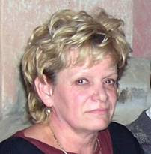
VÚPOP história
Laboratórium pôdoznalectva v Bratislave (1.7.1960)
Komplexný prieskum pôd
(vedenie Ing. Juraj Hraško, CSc., Ing. Zoltán Bedrna)
Mapovanie a bonitácia poľnohospodárskych pôd
Ukončenie prác na bonitácii a odovzdanie výstupov na pozemkové úrady
Morfogenetický klasifikačný systém pôd ČSFR
LPIS
Aktualizácia bonitácie
Vznik NPPC
Zelená dohoda
1960
1961
1962
1963
1964
1965
1966
1967
1968
1969
1990
1991
1992
1993
1994
1995
1996
1997
1998
1999
2000
2001
2002
2003
2004
2005
2006
1950
1952
153
2015
2020
1970
1971
1972
1973
1974
1975
1976
1977
1978
1979
1980
1981
1982
1983
1984
1985
1986
1987
1988
1989
2007
2008
2009
2010
2011
2012
2013
2014
2016
2017
2018
2019
2021
Vznik regionálneho pracoviska
v Prešove (1.3.1961)
Centrum výskumu pôdnej úrodnosti
Čiastkový monitorovací systém - pôda
Výskumný ústav pôdoznalectva a ochrany pôdy
Pôdna služba
GSAA
Vznik regionálneho pracoviska v Banskej Bystrici (1.3.1966)
Výskumný ústav pôdoznalectva a výživy rastlín
Poverenie na výkon bonitácie PPF

Slide 17
VÚPOP história
2011-2020 – Rozvoj aktivít vo väzbe na globálne environmentálne výzvy
Výskumný ústav pôdoznalectva a ochrany pôdy stal súčasťou novovytvoreného veľkého organizačného celku – Národného poľnohospodárskeho a potravinárskeho centra so sídlom v Lužiankach. (2014)
Vytvorenie systému GSAA (2016)

Slide 18
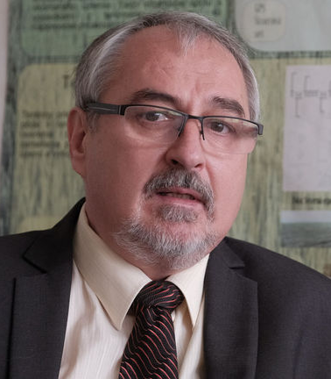


VÚPOP história???
Laboratórium pôdoznalectva v Bratislave (1.7.1960)
Komplexný prieskum pôd
(vedenie Ing. Juraj Hraško, CSc., Ing. Zoltán Bedrna)
Mapovanie a bonitácia poľnohospodárskych pôd
Ukončenie prác na bonitácii a odovzdanie výstupov na pozemkové úrady
Morfogenetický klasifikačný systém pôd ČSFR
LPIS
Aktualizácia bonitácie
Vznik NPPC
Zelená dohoda
1960
1961
1962
1963
1964
1965
1966
1967
1968
1969
1970
1971
1972
1973
1974
1975
1976
1977
1978
1979
1980
1981
1982
1983
1984
1985
1986
1987
1988
1989
1990
1991
1992
1993
1994
1995
1996
1997
1998
1999
2000
2001
2002
2003
2004
2005
2006
2007
2008
2009
2010
2011
2012
2013
1950
2014
2015
1952
2016
153
2017
2018
2019
2020
2021
Vznik regionálneho pracoviska
v Prešove (1.3.1961)
Centrum výskumu pôdnej úrodnosti
Čiastkový monitorovací systém - pôda
Výskumný ústav pôdoznalectva a ochrany pôdy
Pôdna služba
GSAA
Vznik regionálneho pracoviska v Banskej Bystrici (1.3.1966)
Výskumný ústav pôdoznalectva a výživy rastlín
Poverenie na výkon bonitácie PPF

Slide 19



VÚPOP - súčasnosť
Výskumný ústav pôdoznalectva a ochrany pôdy
Odbor analýzy a hodnotenia informácií o poľnohospodárskej krajine
Oddelenie laboratórnych činností
Odbor všeobecnej pedológie a pedogeografie
Regionálne pracovisko Banská Bystrica
Regionálne pracovisko Prešov
Odbor pôdnej služby
Verejnosť
Zákazník prichádza za službou osobne do VÚPOP |  |  | Služba prichádza za zákazníkom |  | Zákazník a VÚPOP sú vo vzájomnom neosobnom styku prostredníctvom IT
Pracovisko Bratislava | Pracovisko Banská Bystrica | Pracovisko Prešov | Za účelom obhliadky pozemku | Z účelom odberu pôdnych vzoriek | Zákazník využíva služby z „Pôdneho portálu | VÚPOP zasiela produkt mailom

Slide 20
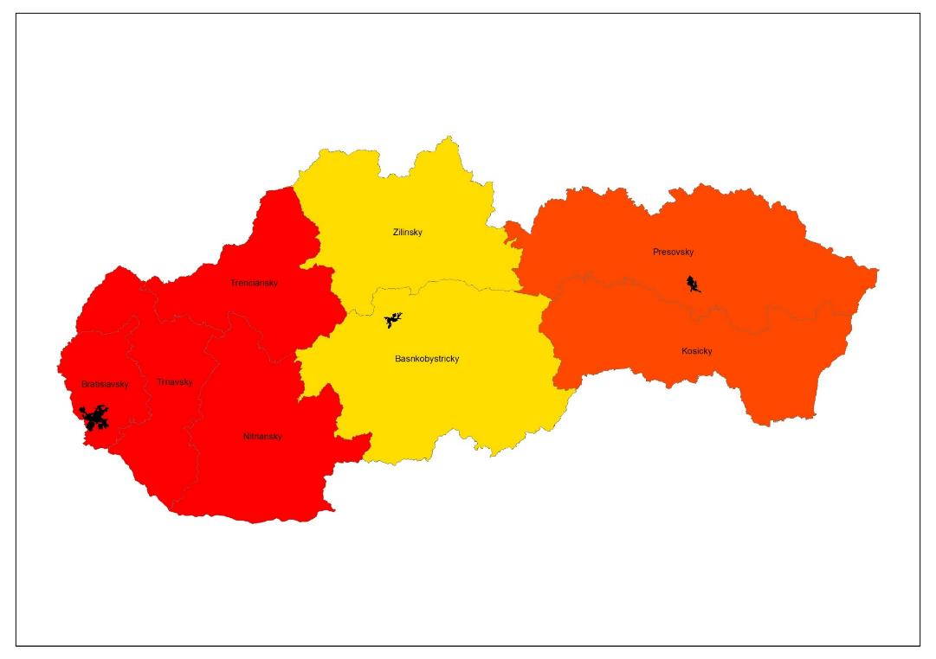
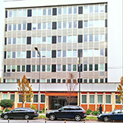
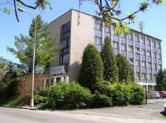
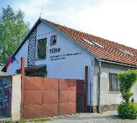
VÚPOP - súčasnosť
Pracovisko Banská Bystrica
Mládežnícka 3758/36
974 04 Banská Bystrica
Pracovisko Prešov
Raymanova 1
080 01 Prešov
Pracovisko Bratislava
Trenčianska 55
821 09 Bratislava

Slide 21
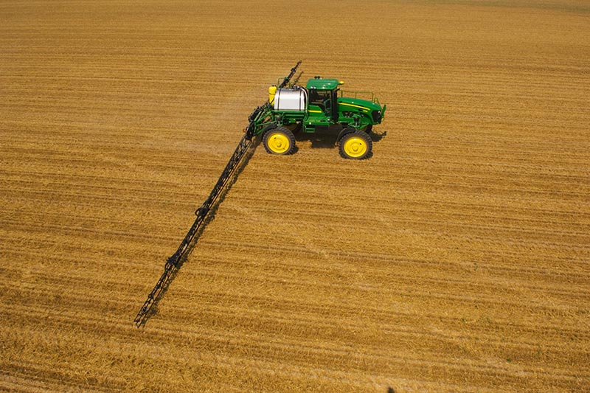
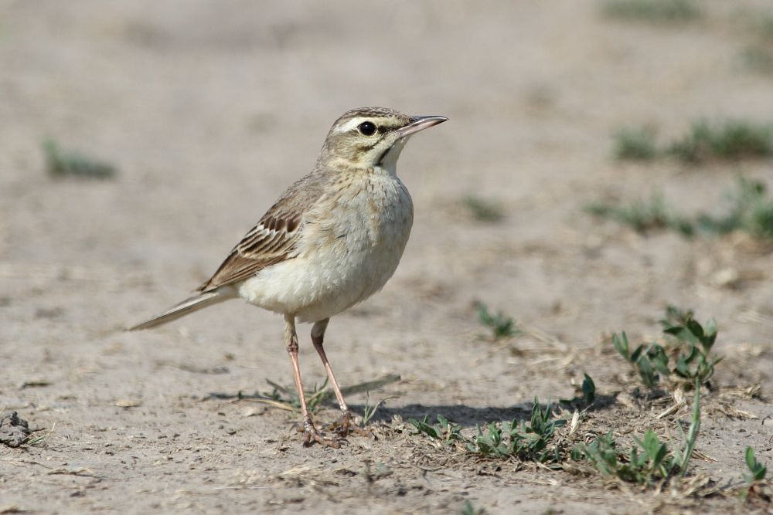
Aktuálna situácia a nové výzvy
Zabezpečenie produkcie potravín pre výživu ľudstva a suroviny pre priemysel
Udržiavanie a ochrana prírodných zdrojov a kultúrnej krajiny
Notes:
Dostávame 1,1% z celkového balíka podpôr a generujeme 0,5% produkcie

Slide 22
Aktuálna situácia a nové výzvy
Významnosť degradačných procesov pôdy v podmienkach SR
Degradačný proces | Stav degradácie | Významnosť
Erózia (vodná) | 56 % výmery pôdy je potenciálne ohrozenej | veľmi významný
Erózia (veterná) | 6,5 % výmery pôdy je potenciálne ohrozenej | menej významný
Úbytok humusu | viac než 59 % výmery pôdy je permanentne ovplyvňovanej | veľmi významný
Zhutňovanie | 27 % výmery pôdy je ovplyvnenej podpovrchovým zhutnením | veľmi významný
Zosuvy pôdy | zanedbateľný rozsah | nevýznamný
Kontaminácia | menej než 1,5 % výmery pôdy dosahuje a prekračuje limity znečistenia | menej významný
Acidifikácia | 17,5 % výmery pôdy je intenzívne ovplyvnenej | významný
Salinizácia | 0,2 % výmery pôdy predstavujú zasolené pôdy | nevýznamný
Zábery pôdy | doteraz tolerovateľný úbytok pôdy je asi 3 ha denne | menej významný
Zdroj: R. Bujnovský: Land Desertification and Soil Degradation in Slovak Conditions in the Context of UN CCD. Život. Prostr., Vol. 39, No. 4, 177 – 181, 2005.
Notes:
Dostávame 1,1% z celkového balíka podpôr a generujeme 0,5% produkcie

Slide 23
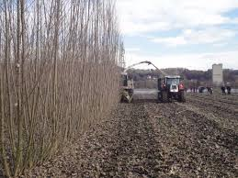
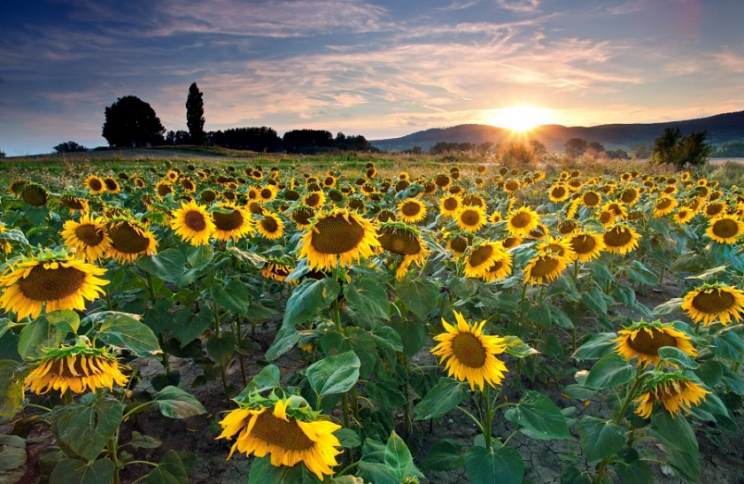
Aktuálna situácia a nové výzvy
Veľkoplošná rastlinná výroba riadená výlučne trhovými podmienkami – potláčanie biodiverzity a samoregulačných mechanizmov
Osevný postup – zúrodňovacia schopnosť
Zameranie pestovateľov iba na pestovanie plodín s ekonomický potenciálom
Výpadok krmovín v osevných postupoch
Zvýšený dopyt po produkcii pre výrobu biopalív a RRD – znižovanie emisií ???
Notes:
Bioplynové stanice, bioplasty

Slide 24
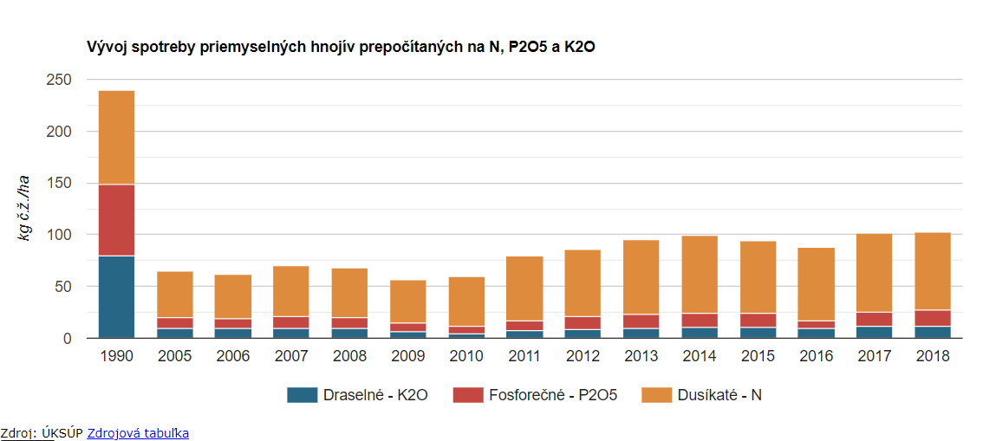
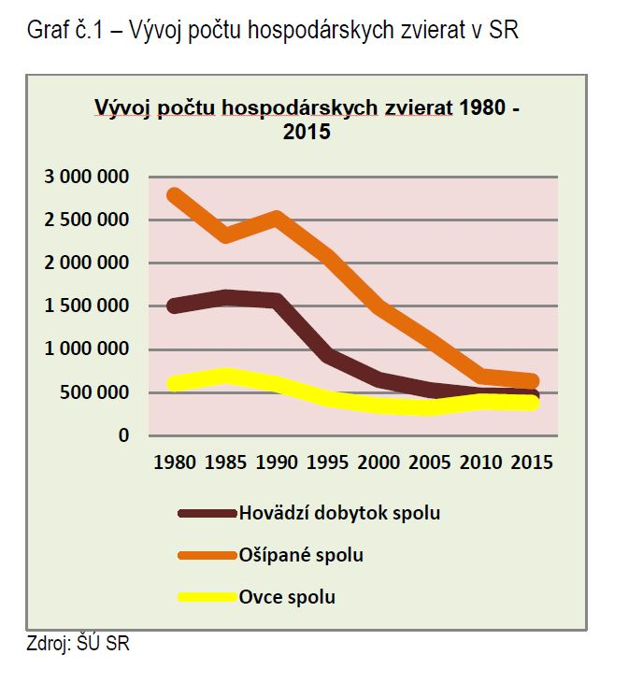
Aktuálna situácia a nové výzvy
Veľkoplošná rastlinná výroba riadená výlučne trhovými podmienkami – potláčanie biodiverzity a samoregulačných mechanizmov
Významné zníženie stavu hospodárskych zvierat s dôsledkom nedostatku produkcie organických hnojív
Postupný nárast úrod i produkcie súvisí so zvyšovaním spotreby najmä priemyselných hnojív – prejav nedostatku organických hnojív
Notes:
Málo organických hnojív, z ktorých časť končí v bioplynových staniciach
Výsledok – zlý štruktúrny stav pôd – potreba zavedenia pôdoochranných technológií – problém efekt nie je okamžitý, až v dlhšom časovom horizonte.

Slide 25
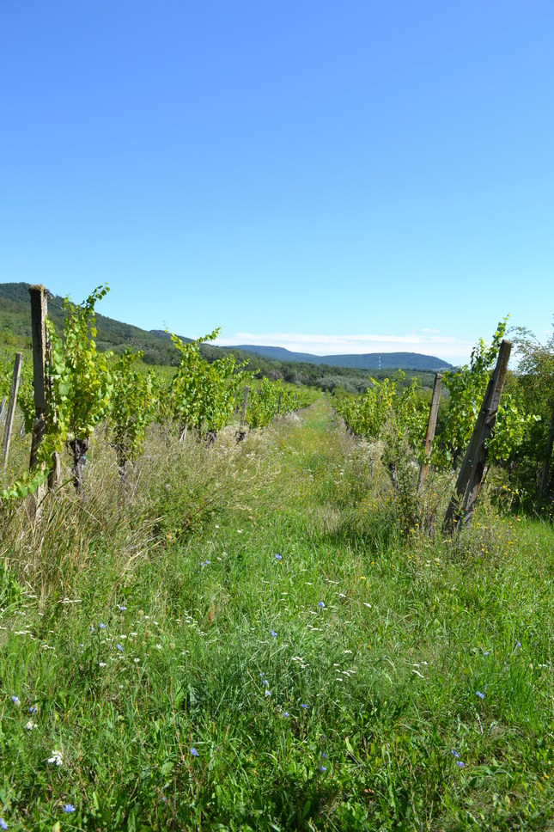
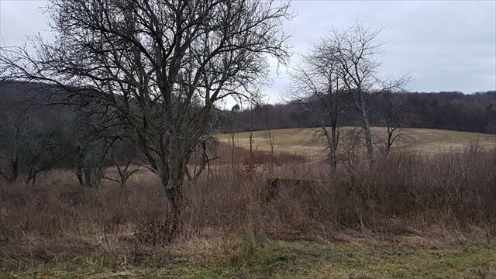
Aktuálna situácia a nové výzvy
Pustnutie poľnohospodárskych pôd
Trvalé trávne porasty - pasienky
Trvalé kultúry - Vinohrady, Ovocné sady
Vznik bielych plôch
Agroforestry – riešenie?
Potreba zmiešaných kultúr aj z iných dôvodov – ochrana prírody
Notes:
Pozemkove upravy – nejasne urcenie druhu pozemku v KU
Pestovanie RRD – extenzívne vs. intenzívne
Riesenie Agroforestry ?

Slide 26
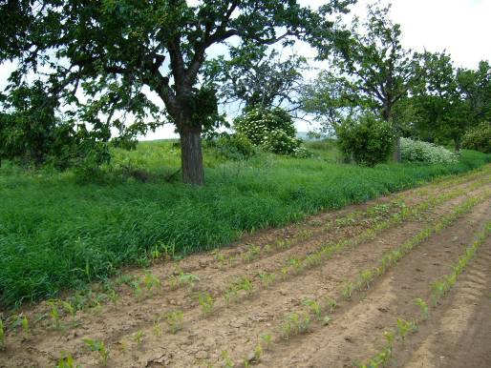
Aktuálna situácia a nové výzvy
Nelesná drevinová vegetácia – významná zložka krajiny
Pôdoochranná funkcia (edafická)
Hydrická
Klimatická
Biotická
Krajinotvorná a estetická
Rekreačná a liečebná

Slide 27
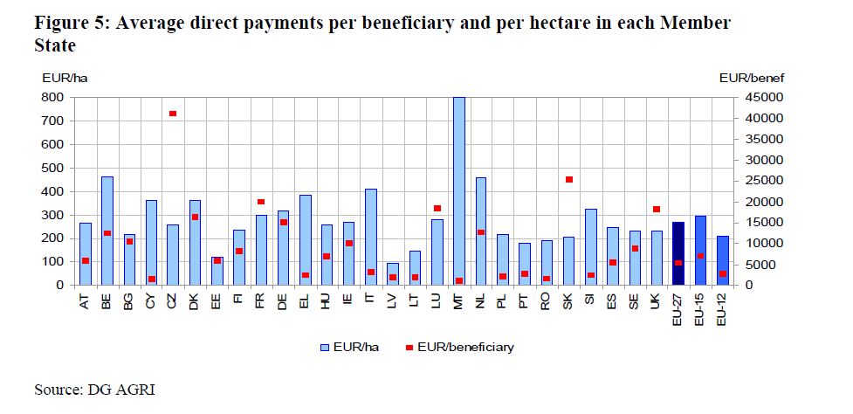
Aktuálna situácia a nové výzvy
Hlavný zdroj príjmov - dotácie:
Hlavný zdroj príjmov - dotácie:

Slide 28
Aktuálna situácia a nové výzvy
Problémy pri ochrane poľnohospodárskej pôdy
strata vzťahu k poľnohospodárskej pôde
rozdrobenosť pozemkov
nedostatočné zabezpečenie ochrany (personálne, finančné)
malá rentabilita a náročnosť poľnohospodárstva
problematický prístup stavebných úradov (obce)
Notes:
Využívanie legislatívy o ochrane poľnohospodárskej pôdy na riešenie susedských sporov

Slide 29
Aktuálna situácia a nové výzvy
Úbytok výmery poľnohospodárskej pôdy v SR a zmeny legislatívy o ochrane pôdy
Zákon č. 220/2004 Z.z.
Zákon č. 219/2008 Z.z.
Zákon č. 57/2013 Z.z.

Slide 30
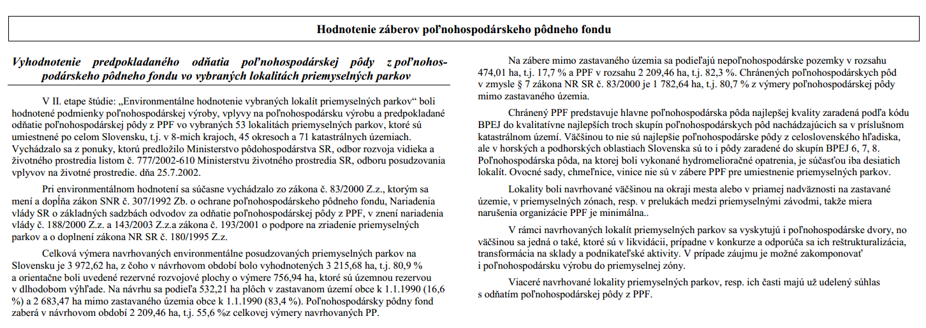
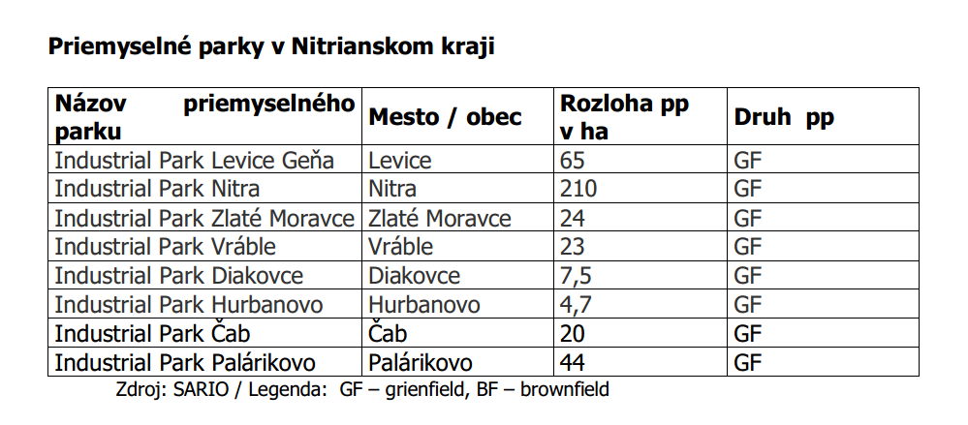
Aktuálna situácia a nové výzvy
Štúdia pre umiestnenie priemyselných parkov vo vybraných oblastiach Slovenskej republiky (MŽP SR 2010)

Slide 31
Aktuálna situácia a nové výzvy
Dopady zmeny klímy na poľnohospodárstvo
Priemerná teplota vzduchu za vegetačné obdobie vzrástla na Slovensku v období 1991-2016 v porovnaní s obdobím 1961-1990 o 1,2˚C Rozdiely v jednotlivých uzlových bodoch medzi týmito obdobiami sa pohybovali od 0,6˚C do 1,8˚C.
Priemerná januárová teplota vzduchu sa v období 1991-2016 v porovnaní s obdobím 1961-1990 zvýšila v priemere o 1,6 ˚C.
Notes:
Nový klimatický región

Slide 32
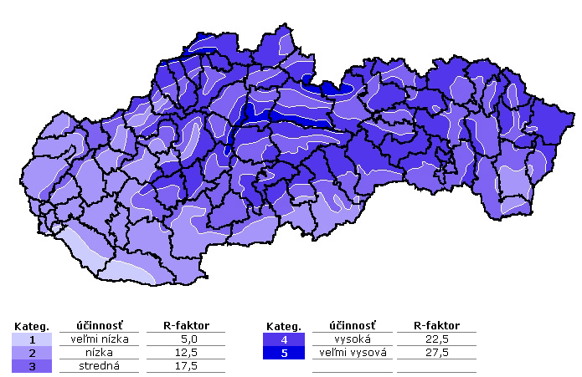
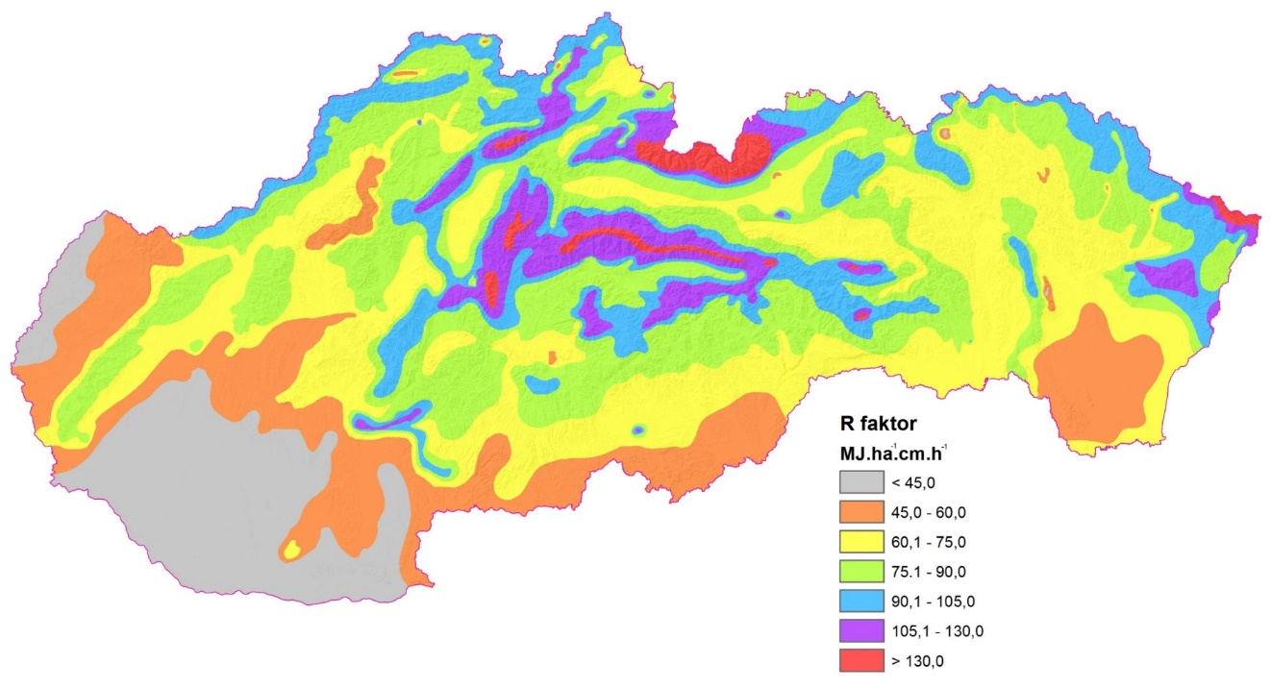
Aktuálna situácia a nové výzvy
Dopady zmeny klímy na poľnohospodárstvo
Klimatické zmeny a náhle prívalové dažde alebo spôsobuje škody nielen na poľnohospodárskej pôde ale aj na majetku, zdraví a životoch ľudí
Rast intenzity zrážok sa prejavuje v čoraz väčšej intenzite eróznych procesov

Slide 33
Aktuálna situácia a nové výzvy
Problémy poľnohospodárstva v kontexte klimatickej zmeny
pestovanie poľných plodín je riadené skoro výlučne trhovými podmienkami a prevažovanie ekonomického aspektu pestovania pred pôdoochranným zhoršuje situáciu na erózne ohrozených pôdach
zlý štruktúrny stav pôd nedokáže v dostatočnej miere zmierňovať dopady klimatickej zmeny
preprava poľnohospodárskych produktov a potravín na veľké vzdialenosti
zatiaľ neexistujúci systém kalkulácie benefitov ekosystémových služieb
slabo rozvinuté biohospodárstvo – recyklácia, obnoviteľné zdroje energie, využívanie bioodpadu na hnojenie - komposty

Slide 34
Aktuálna situácia a nové výzvy
Identifikácia úloh vedy a výskumu na SPP
Definovanie cieľov SPP
Ochrana životného prostredia
Konkurencieschopnosť a životaschopnosť agrosektoru
Plnenie cieľov udržateľného rozvoja OSN (Agenda 2030) a UNCCD
Plnenie záväzkov COP21
Identifikácia úloh vedy a výskumu
Analýza, modelovanie a hodnotenie agroekosystémových služieb poľnohospodárskej krajiny
Zvyšovanie udržateľného využitia produkčného potenciálu poľnohospodárskych pôd
Adaptácia konkurencieschopného poľnohospodárstva na zmenu klímy s minimalizáciou negatívnych dopadov na zdravie, životné prostredie a biodiverzitu
Zabezpečenie plnenia medzinárodných záväzkov a Európskej legislatívy v oblasti sledovania a inventarizácie emisií z poľnohospodárskej pôdy a zmien
Ochrana poľnohospodárskej pôdy pred degradáciou a stratou produkčných a regulačných funkcií
Vhodnosť poľnohospodárskych pôd pre pestovanie plodín s vyššou pridanou hodnotou
Adaptácia ľudských sídel a krajiny na negatívne dôsledky zmeny klímy
Adaptácia poľnohospodárstva
na zmenu klímy
z hľadiska výskytu sucha a záplav
Udržateľné a pôdu šetriace systémy hospodárenia
Precízne poľnohospodárstvo
Ochrana prírody a krajinotvorba zameraná na zabezpečenie zdravia s stability ekosystémov, schopnosti krajiny poskytovať potrebné ekosystémové služby a zastavenie poklesu biodiverzity, vrátane agrolesníctva
Plnenie úlohy vyplývajúcich z dusičnanovej smernice
Efektívne a ekologicky i ekonomicky udržateľné
sústavy hospodárenia na pôde

Slide 35
Aktuálna situácia a nové výzvy
Identifikácia úloh vedy a výskumu na SPP
Zber a aktualizácia údajov o pôde a poľnohospodárskej krajine
Monitoring pôd SR – hodnotenie aktuálneho stavu a vývoja vlastností pôd SR s dôrazom na ich ochranu a využívanie
Monitorovanie kvality závlahových a drenážnych vôd
Archív KPP a aktualizácia systému BPEJ
Centrálny register plôch porastov rýchlorastúcich drevín
Monitorovanie poľnohospodárskych pôd pre potreby plnenia Medzivládnej Dohody z 19. 4. 1995 Gabčíkovo
Systematická a komplexná aktualizácia registra poľnohospodárskych produkčných blokov – LPIS a oblastí ekologického záujmu - EFA
Poskytovanie štatistických služieb - štatistické zisťovanie o využívaní pôdy LUCAS
Evidencia priamej aplikácie čistiarenských kalov a dnových sedimentov do poľnohospodárskej pôdy
Úlohy vedy a výskumu
Pôdna služba a zákazková činnosť
Oddelenie laboratórnych činností
Projekty OPVaI
Vydávanie odborných stanovísk
Zabezpečenie analýz pre potreby monitoringu pôdy, závlahových a drenážnych vôd
Projekty rezortnej vedy a výskumu
Evidencia registrov
APVV projekty
Riešenie projektov pozemkových úprav
Zabezpečenie analýz pre potreby riešenia odborných stanovísk Pôdnej služby
Iné domáce a medzinárodné projekty
Zákazková činnosť, poradenská činnosť
Zákazková činnosť
Aktualizáciu údajov o BPEJ
Publikovanie údajov
Pôdny portál
Povinnosti v oblasti reportovania údajov a tvorby analytických výstupov
Harmonizovaný registračno-informačný systém HRIS
Geopriestorová žiadosť o podporu GSAA

Slide 36

Aktuálna situácia a nové výzvy
EJP-SOIL (HORIZON 2020)
vytvoriť zázemie podporujúce prínos poľnohospodárskej pôdy ku kľúčovým spoločenským výzvam (prispôsobenie sa ku zmene klímy a jej zmiernenie, udržateľná poľnohospodárska výroba, poskytovanie ekosystémových služieb a zabránenie degradácii krajiny a pôdy a ich obnova),
vytvoriť udržateľnú európsky integrovanú výskumnú komunitu zameranú na poľnohospodárske pôdy, ktorá vyvinie a uplatní systém udržateľného hospodárenia na poľnohospodárskej pôde inteligentného z hľadiska klímy (harmonizácia poznatkov, ich ukladanie a organizácia - harmonizáciu informácií o pôde v celoeurópskom priestore, spôsob prekonávania prekážok pri prijímaní nových postupov v európskom kontexte, spoločným vývojom vhodných nástrojov a poskytovaním odporúčaní pre politiky EÚ založených na vedeckých dôkazoch,
zviditeľniť poľnohospodárov ako správcov krajinných a pôdnych zdrojov a podporiť rozvoj a uplatnenie politík, najmä politík SPP a klímy.

Slide 37

Aktuálna situácia a nové výzvy
SMARTFARM (OPVaI)
optimalizáciu pestovateľských systémov, akými sú nekonvenčné postupy, pôdoochranné technológie, bezorbové technológie, diverzifikácia plodín a biologická kontrola z pohľadu produkčných a mimoprodukčných funkcií pôdy a agrárnej krajiny
nadstavbou riešenia bude využitie konceptu agroekosystémových služieb. Tieto predstavujú prostredníka medzi funkciami ekosystémov a úžitkami na strane ľudskej spoločnosti
využitie údajov v rôznych pôdno-ekologických regiónoch Slovenska, vrátane lokalít monitoringu pôdy (ČMS-P) a stacionárnych pokusov VÚRV, VÚA a VÚTPHP
významným prvkom riešenia je vyžitie simulačných modelov systému pôda-rastlina-atmosféra a dynamiky pôdneho organického uhlíka

Slide 38
Aktuálna situácia a nové výzvy
URANOS (OPVaI)
využitie údajov o pôde a poľnohospodárskej krajine v národnej mierke pre komplexné hodnotenie možných dopadov klimatickej zmeny na produkčnú funkciu pôdy a udržateľnosť hospodárenia a jej degradáciu
prostredníctvom súboru teoretických scenárov spôsobu a intenzity využívania poľnohospodárskej krajiny a scenárov klimatickej zmeny bude skúmané a vyhodnotené spolupôsobenie faktorov produkcie a degradácie pôdy z pohľadu požiadaviek na jej udržateľný manažment
hodnotenie dopadov sucha na poľnohospodárske plodiny
predikcia produkčného potenciálu poľnohospodárskych pôd a zásob uhlíka v podmienkach meniacej sa klímy a požiadaviek na ich udržateľné využívanie
hodnotenie miery degradácie poľnohospodárskej pôdy v odozve na jej aktuálne využívanie a z pohľadu zachovania jej produkčných schopností

Slide 39

Aktuálna situácia a nové výzvy
Nové legislatívne rámce
V roku 2020 bola prijatá stratégia „Z farmy na stôl“, ktorá vychádza z Európskeho ekologického dohovoru.
Cieľ EU: zmierniť environmentálnu a klimatickú stopu svojho potravinového systému a posilniť jeho odolnosť, zaručiť potravinovú bezpečnosť s ohľadom na zmenu klímy a stratu biodiverzity
Stratégia z farmy na stôl:
Zmierniť zmenu klímy a prispôsobiť sa jej vplyvom
Chrániť krajinu, pôdu, vodu, ovzdušie, zdravie rastlín
Chrániť zvieratá a ich dobré životné podmienky
Zvrátiť stratu biodiverzity
Nástroj pre krajinotvorbu a podporu opatrení stratégie z farmy na stôl a iných stratégií:
Komplexné pozemkové úpravy

Slide 40
Aktuálna situácia a nové výzvy
Dôležité ciele pre poľnohospodárstvo:
1. Efektívne a ekologicky i ekonomicky udržateľné sústavy hospodárenia na pôde – integrované skĺbenie podmienok ochrany životného prostredia (z nášho pohľadu ochranu mimoprodukčných funkcií pôdy) so zabezpečením optimálnej maximalizácie produkčného potenciálu pôd
2. Adaptácia na klimatické zmeny – výskumné zameranie na sekvestráciu uhlíka v pôde, riešenie problematiky sucha (zadržiavanie vody v krajine, závlahy) a erózneho ohrozenia a záplav (protierózna ochrana, melioračné zariadenia).

Slide 41
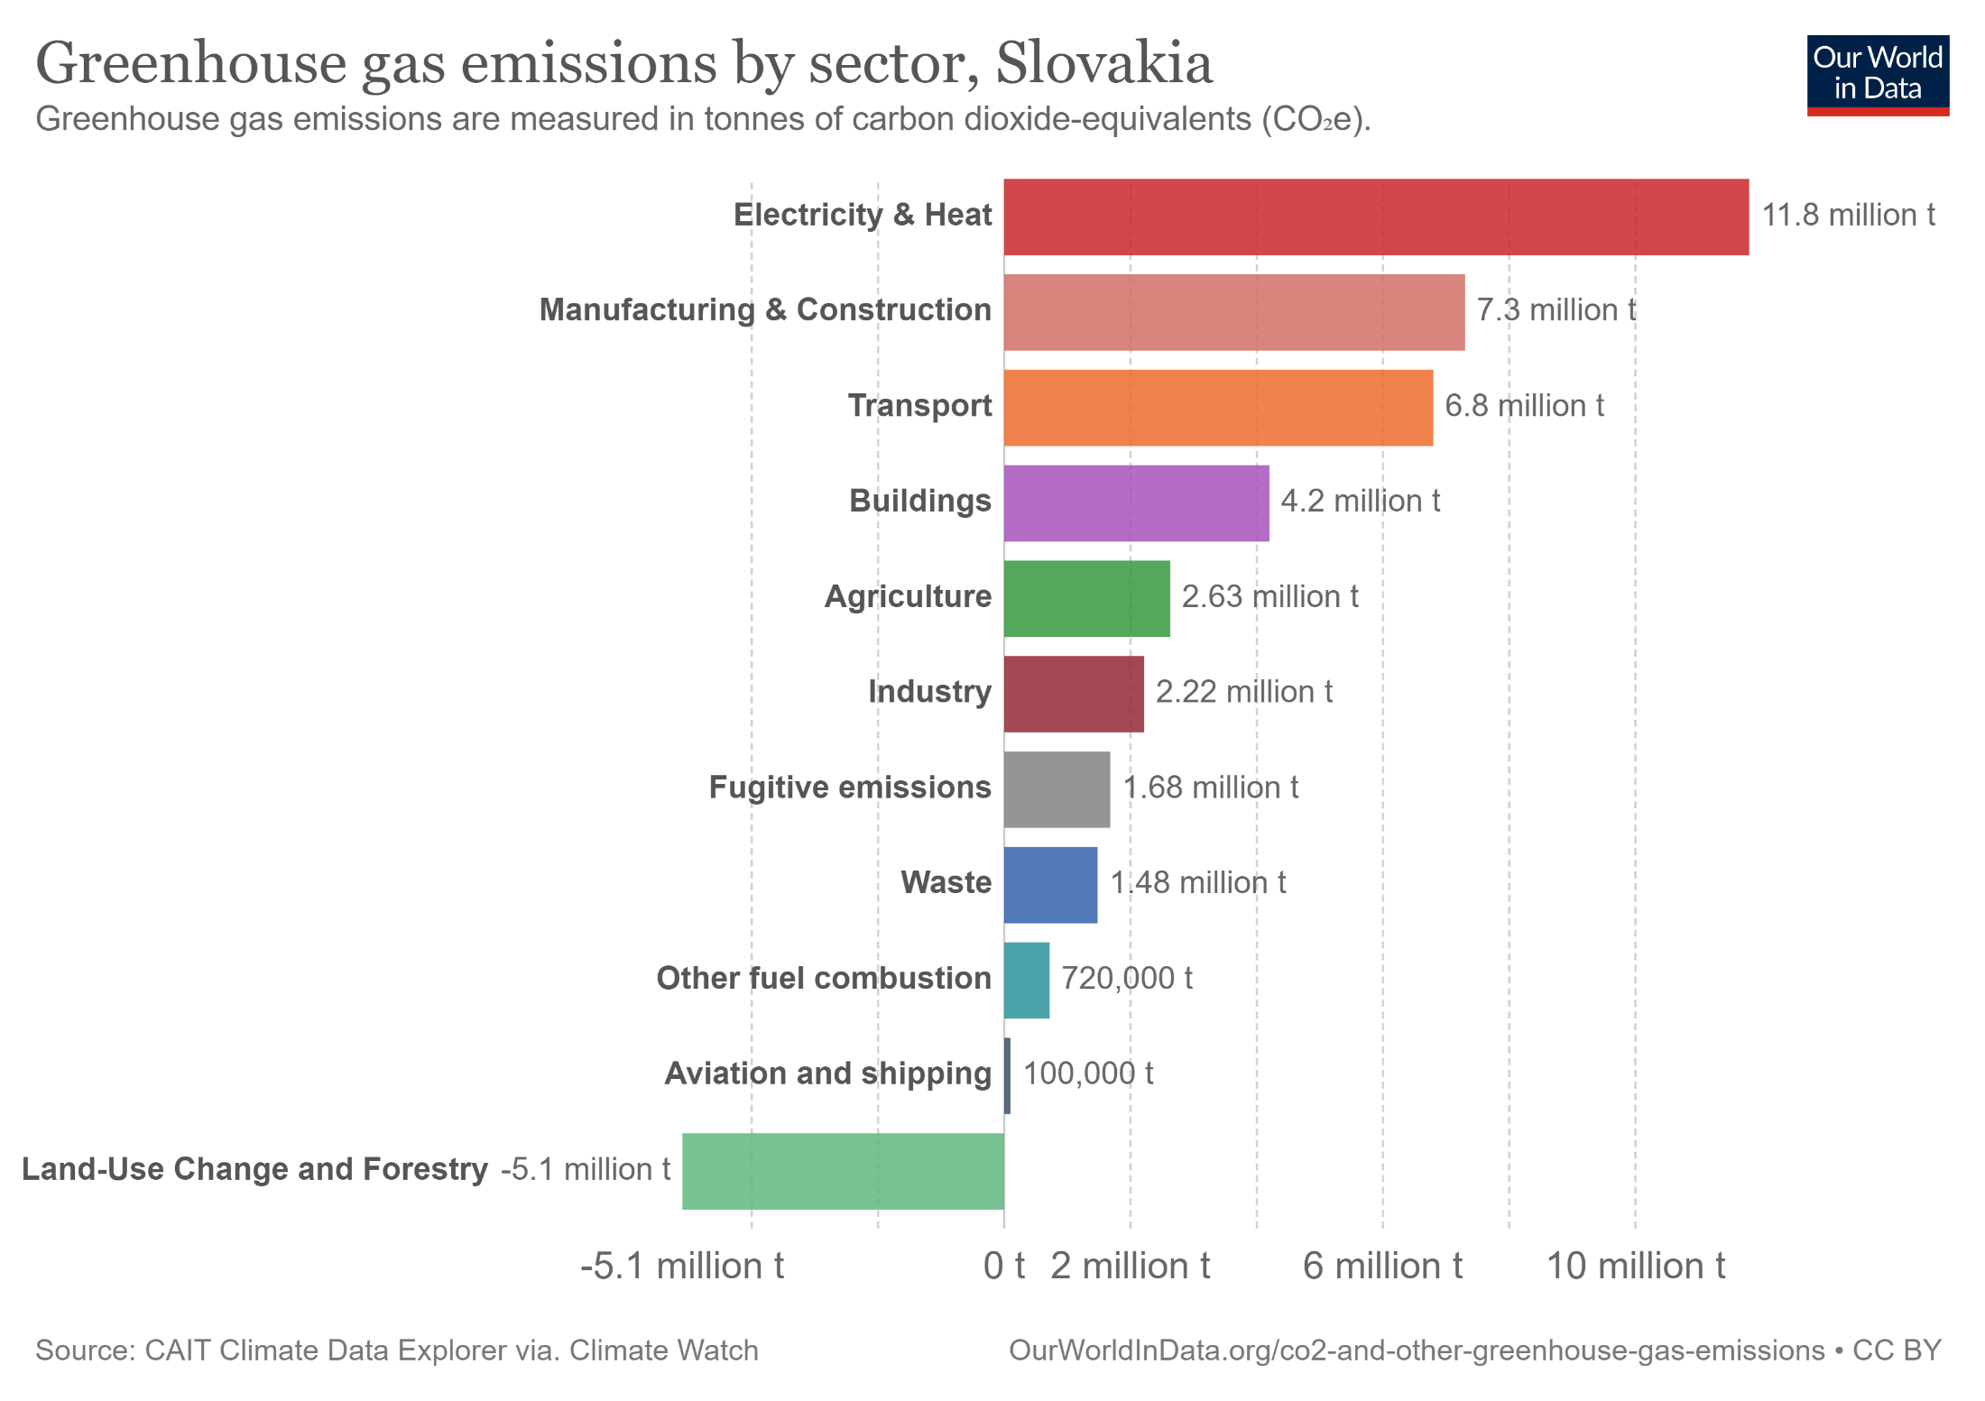
Aktuálna situácia a nové výzvy
Sektor LULUCF má veľký vplyv na kvalitu a stav životného prostredia a jediným sektorom so stabilným záchytom emisií v SR

Slide 42
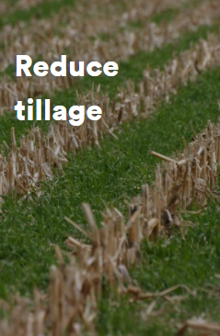

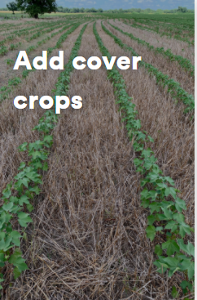
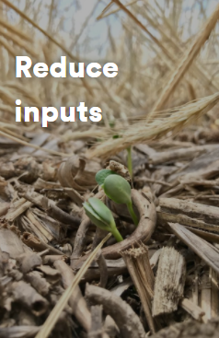

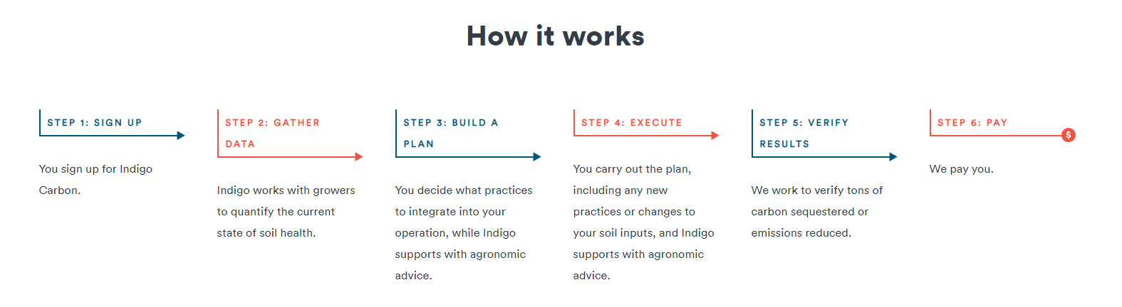

Aktuálna situácia a nové výzvy
Záchyty uhlíka v poľnohospodárskej pôde:
https://www.indigoag.com/

Slide 43


Hlavné oblasti smerovania VÚPOP
Oblasť 1: Údržba pôdoznaleckých báz údajov
Údržba pôdoznaleckých báz údajov pre potreby ich praktického použitia vo výskumnej aj inovačnej praxi a pre tvorbu služieb (klasifikácia pôdy, harmonizácia údajov a klasifikácie pôdy pre potreby ich komunikácia v medzinárodnom priestore)
Oblasť 2: Monitoring vlastností pôdy a degradácie pôdy v základnej a aplikovanej podobe
Monitoring vlastností pôdy a degradácie pôdy v základnej (zber údajov a ich hodnotenie - monitoring) a aplikovanej podobe (identifikácia, parametrizácia a kvantifikácia ekosystémových služieb pôdy a význam pôdy a jej procesov pre fungovanie poľnohospodárskej krajiny)

Slide 44


Hlavné oblasti smerovania VÚPOP
Oblasť 3: Analýza a tvorba udržateľných systémov hospodárenia na pôde
Analýza a tvorba udržateľných systémov hospodárenia na pôde so zameraním na funkciu pôdneho organického uhlíka ako nástroja a indikátora zlepšovania zdravia pôdy (fyzikálny a živinový stav) a tiež aj nástroja prispôsobovania sa a zmierňovania dopadov klimatickej zmeny v podmienkach Slovenska (úroveň podniku až národná úroveň analýzy a hodnotenia)
Oblasť 4: Monitoring využívania poľnohospodárskej krajiny a jej zmien v priestore a čase
Monitoring využívania poľnohospodárskej krajiny a jej zmien v priestore a čase s cieľom inventarizácie dostupných zdrojov a predikcie ich budúceho vývoja v krátkodobom a dlhodobom časovom horizonte pomocou diaľkového prieskumu zeme a procesných modelov systému pôda-rastlina-atmosféra (inventarizácia emisií z poľnohospodárskej pôdy a konverzií v rámci poľnohospodárskej pôdy, monitoring aktuálnej poľnohospodárskej sezóny a odhad úrod, analýza a hodnotenie sucha,, hodnotenie produkčnej odozvy agroekosystémov a súvisiacich environmentálnych dopadov produkcie plodín v podmienkach klimatickej zmeny).

Slide 45










Hlavné oblasti smerovania VÚPOP
Budovanie moderného dátového centra s centralizovanou správou a riadeným prístupom
Plnenie požiadaviek INSPIRE
Analytické pokrytie požiadaviek vedy, výskumu a praxe v oblasti pôdy a vody podporené moderným prístrojovým vybavením
Systém pre sledovanie a predpovedanie vývoja podmienok poľnohospodárskej krajiny Slovenska a udržateľného využívania pôdy
Automatizácia tvorby analytických výstupov
Riešenie vedecko-výskumných projektov zameraných na požiadavky praxe
Systematický a stabilný monitoring pôdy a vody, flexibilne reagujúci na požiadavky praxe
Publikovanie údajov a analytických výstupov prostredníctvom web aplikácií
Publikovanie údajov a analytických výstupov prostredníctvom web služieb
Publikovanie mapových služieb pre mobilné zariadenia s podporou geolokácie
Zabezpečenie efektívneho výkonu Pôdnej služby prostredníctvom služieb eGovernment s centrálnou evidenciou registrov
Moderný prístup k údajom a analytickým výstupom pre potreby reportovania a rozhodovania pre decíznu sféru
Moderný prístup k údajom a analytickým výstupom pre laickú a odbornú verejnosť
Moderný prístup k údajom pre farmársku prax

Slide 46
Ďakujem za pozornosť

